Slide 1

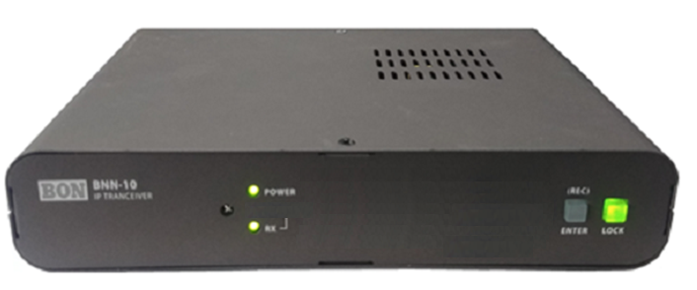
기타장비
학교, 관공서 등의 네트워크 방송 시스템에 사용하는 IP방송수신 장치로서 원격 FTP파일 및 USB파일 재생, IR 리모트 컨트롤러, 절전용 전원스위치 기능 등을 갖는 네트워크 IP 방송수신기 장치
 |  | STB-R100
I G2B 23996551
I 조달가격 649,000원
I Choice Point
IP 네트워크 방송 수신 1 HDMI출력단자(최대 4K해상도) 원격 FTP파일 및 USB파일 재생 기능(최대 4K출력 해상도) URL(유튜브등) 수신 출력기능 내장메모리 동영상 재생기능 PC, 모바일의 웹 설정기능 IR리모트 컨트롤러 제공 전원 차단 스위치 원격 방송 전환기능(BSM연동) BSM(BON Set-top Manager)통합관리 프로그램 제공 멀티채널 방송시스템(PRO-CASTER JIII)호환
I Technical Specifications
Spec Item | Details
비디오 출력 | 1 HDMI
비디오 출력신호 형식 | 3840*2160, 1920*1080p, 1080i, 1280*720p
CPU | Quad Core
RAM | DDR3 2GB
Flash RAM | 8GB, eMMC
네트워크 | 1 Gbit LAN,RJ-45
I/O포트(note1) | 4 USB 2.0 1 IR센서
전 원 | DC 12V
중 량 | 310g
크 기(w*h*d) | 200*40*140mm

